Slide 1
IoTサーバ
データアクセス
(pull)
データアクセス
(pull)
インターネット
センサ
データ
蓄積
センサ
データ
蓄積
GW
(ゲートウェイ)
GW
(ゲートウェイ)
データ送信
(push)
データ送信
(push)
センサ専用
ネットワーク
センサ専用
ネットワーク
センサ
センサ
センサ
センサ
センサ
センサ

Slide 2
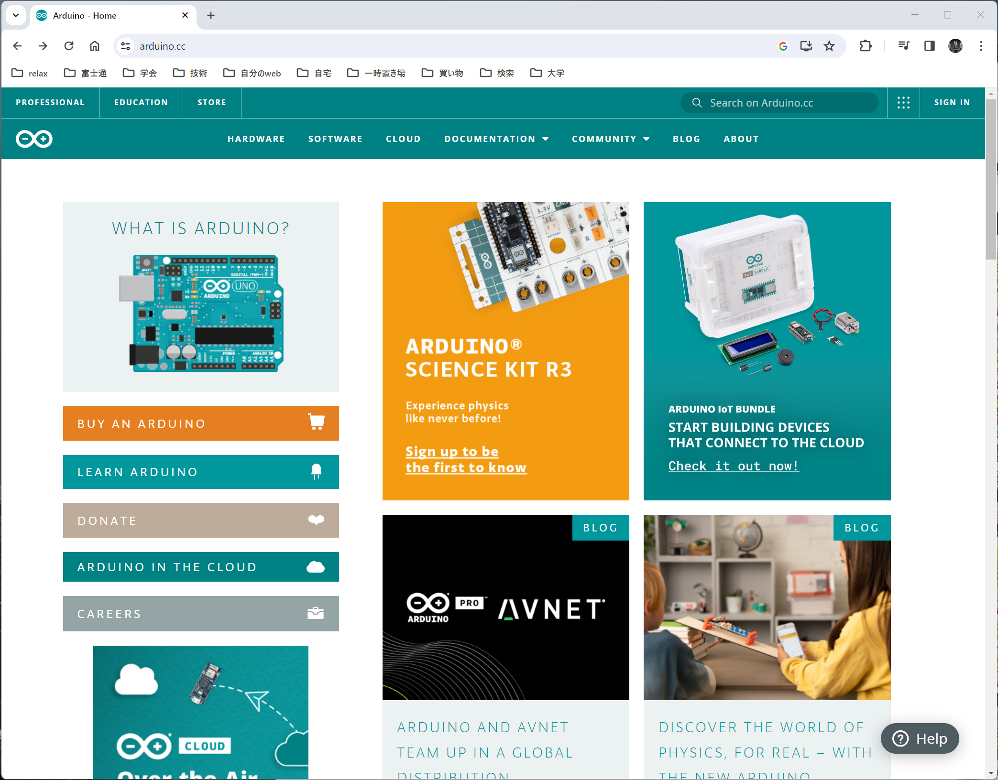
ここをクリック

Slide 3
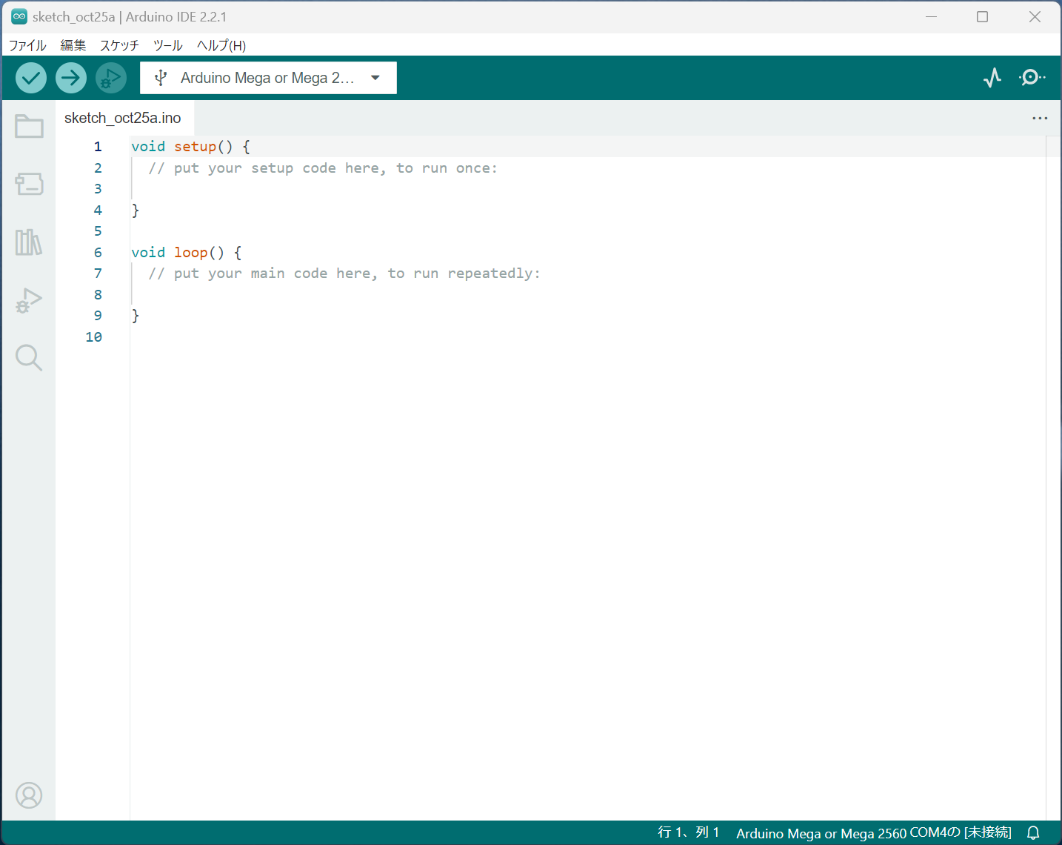
「ファイル」メニュー
「ボード」メニュー
「ライブラリ」メニュー

Slide 4
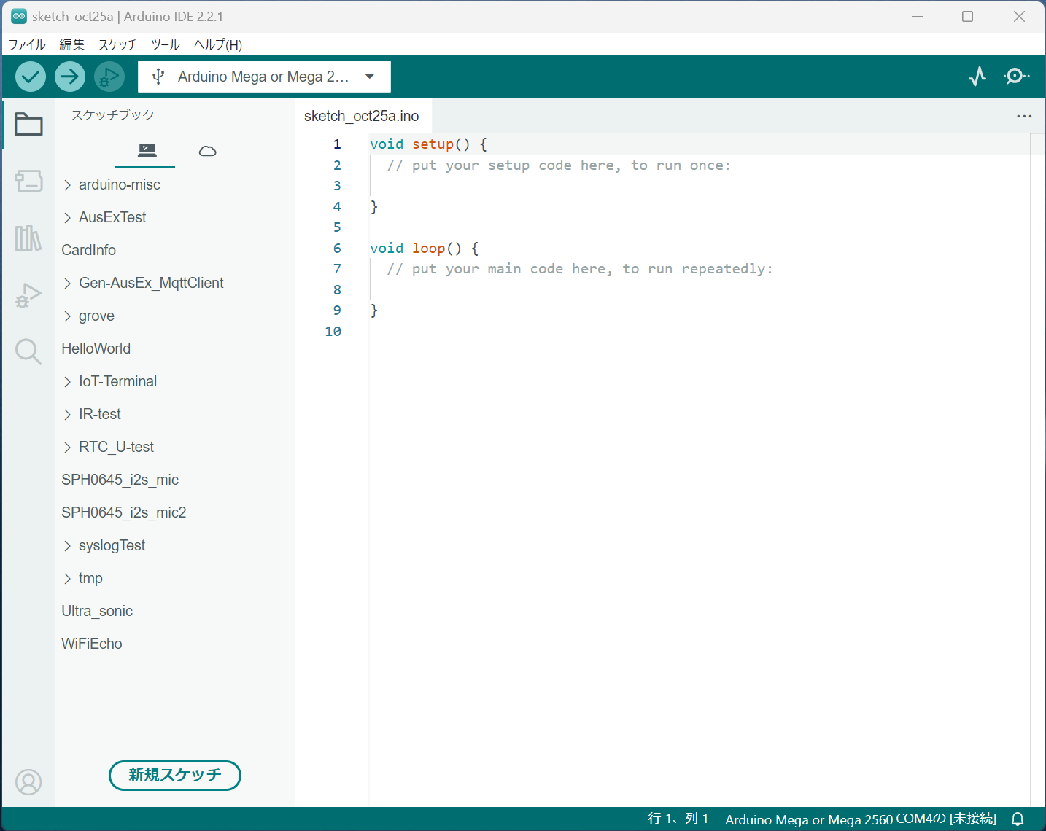
ディレクトリのリスト

Slide 5
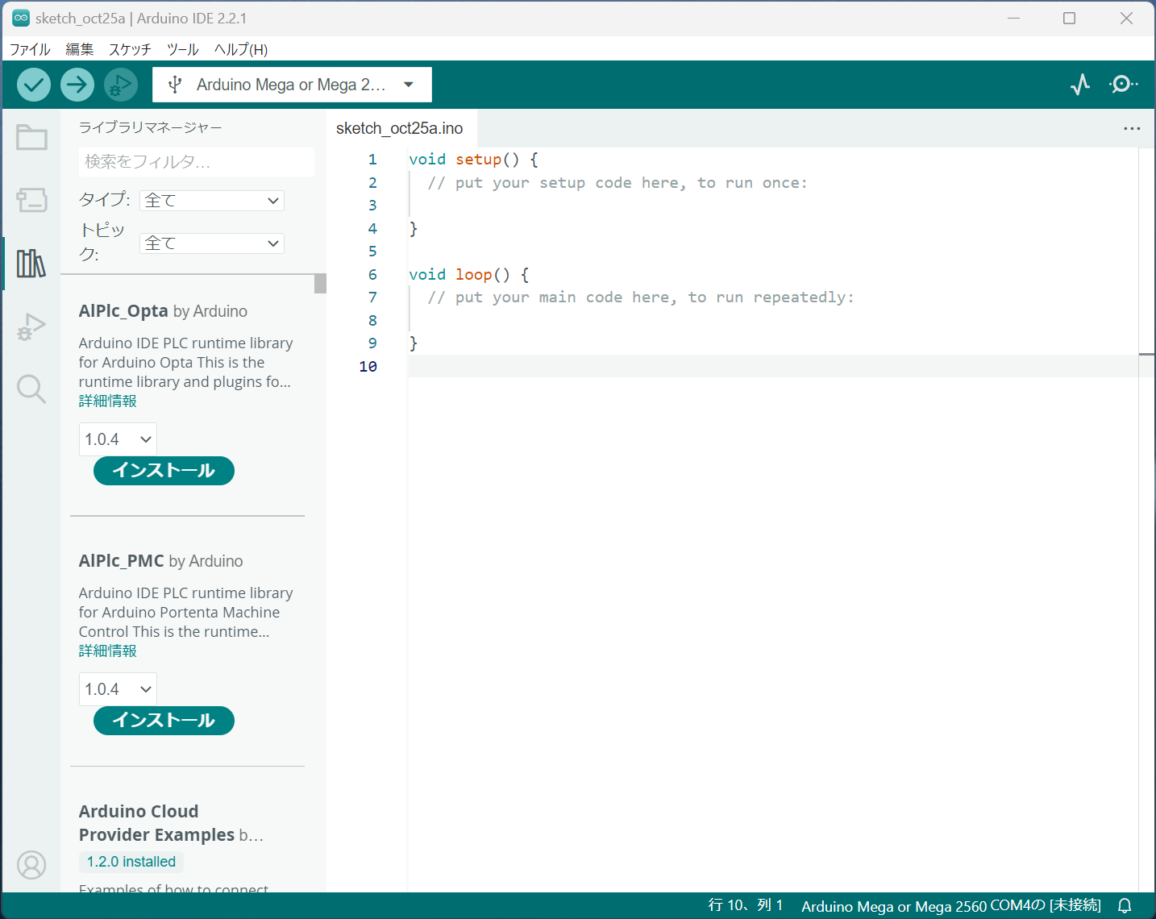

Slide 6
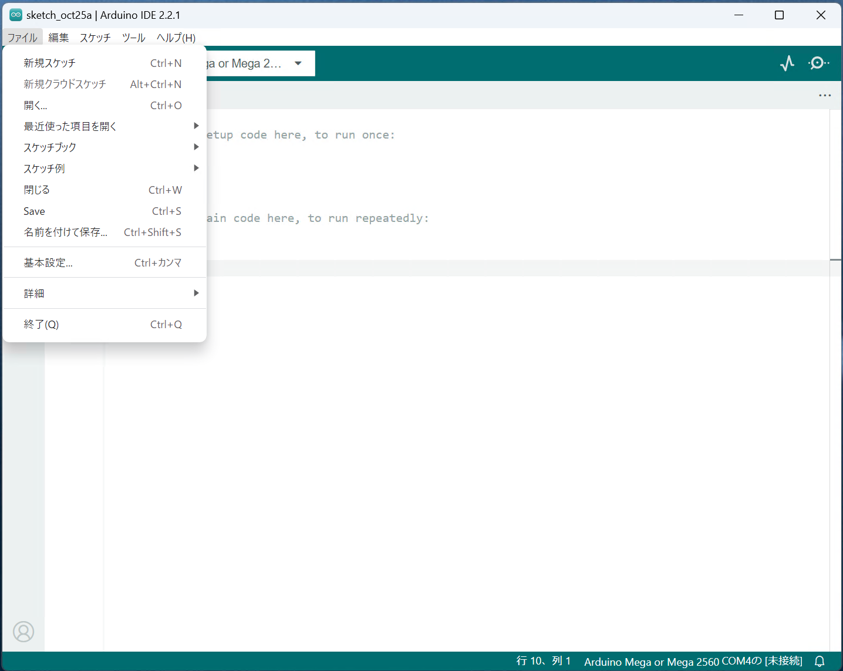

Slide 7
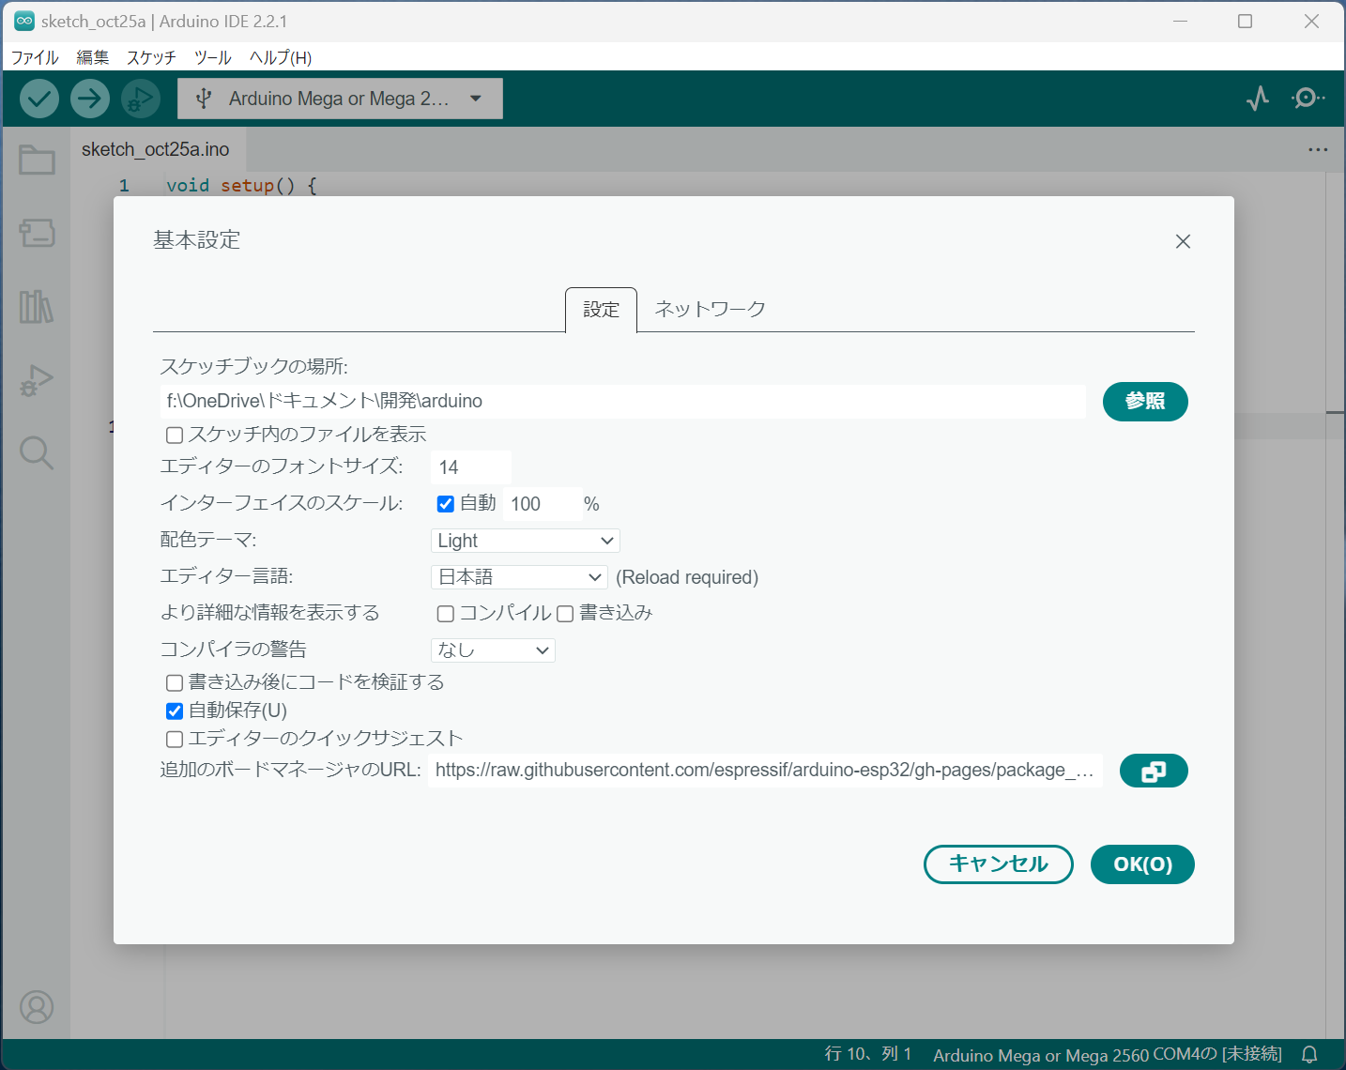

Slide 8
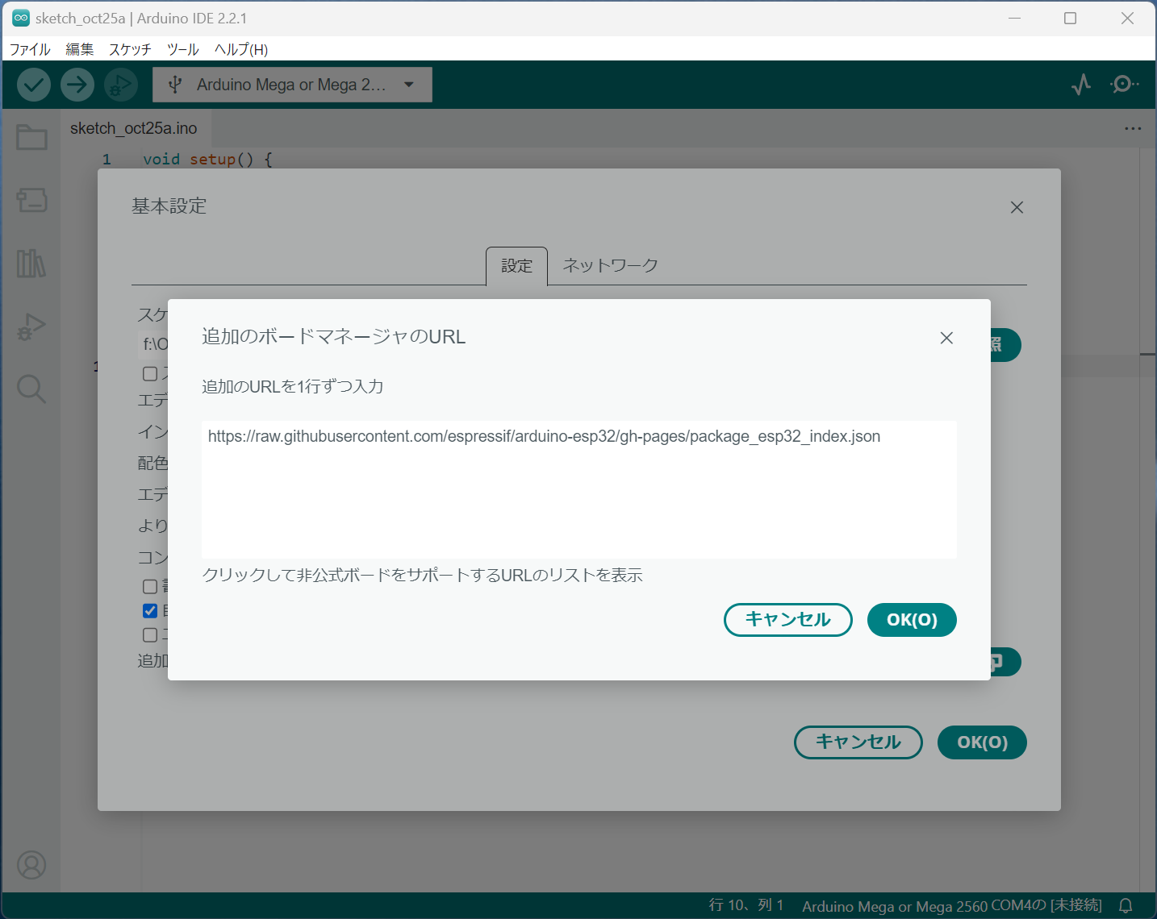

Slide 9
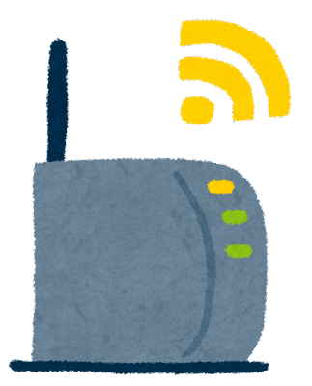
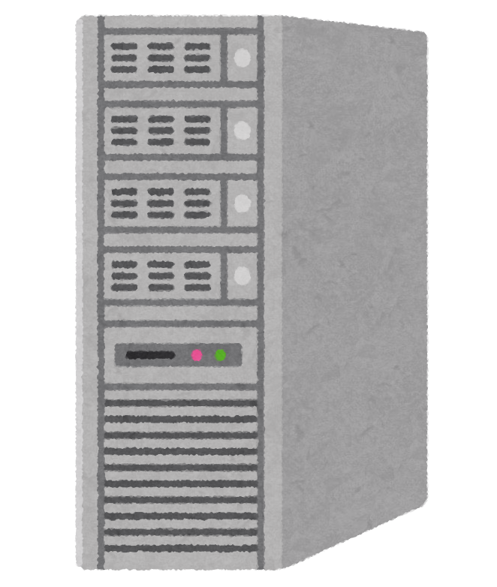

サーバ
(IoTゲートウェイ)
イーサネット
スイッチ
WiFi基地局
センサ
端末
センサ
端末
センサ
端末
センサ
端末
センサ
端末

Slide 10
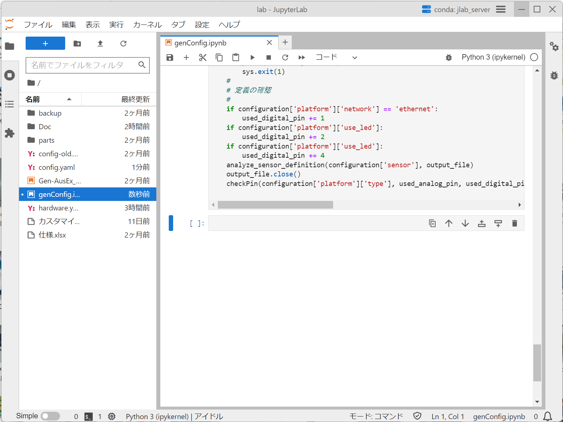
ここをクリック
エラーなどが出力されていなければOK

Slide 11
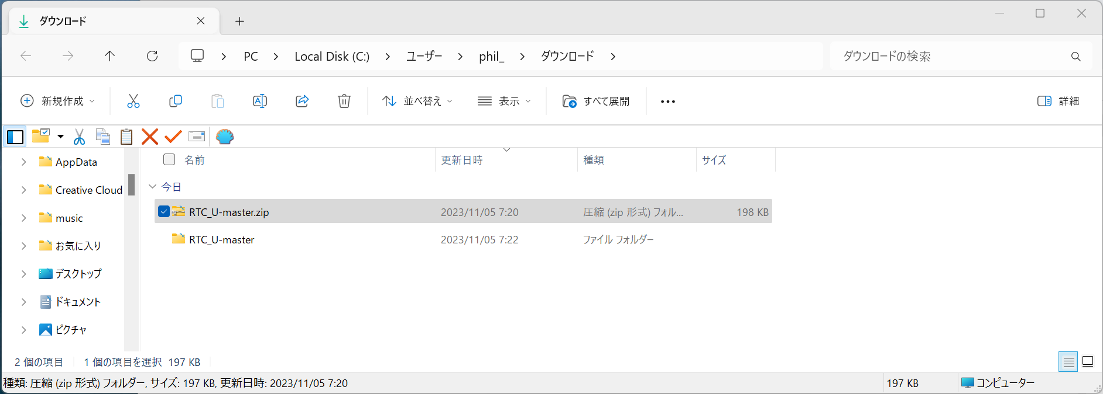

Slide 12
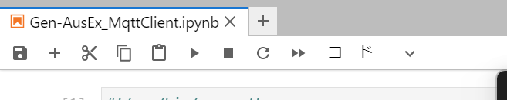
「実行」ボタン

Slide 13
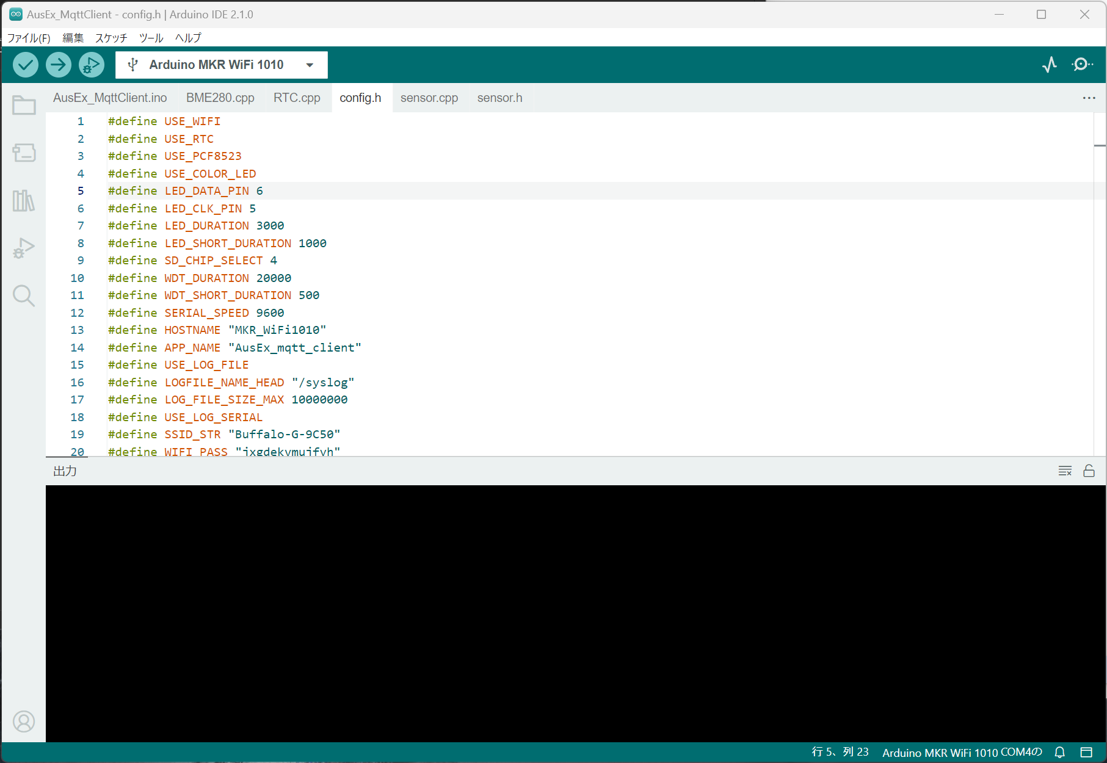
ここをクリック

Slide 14
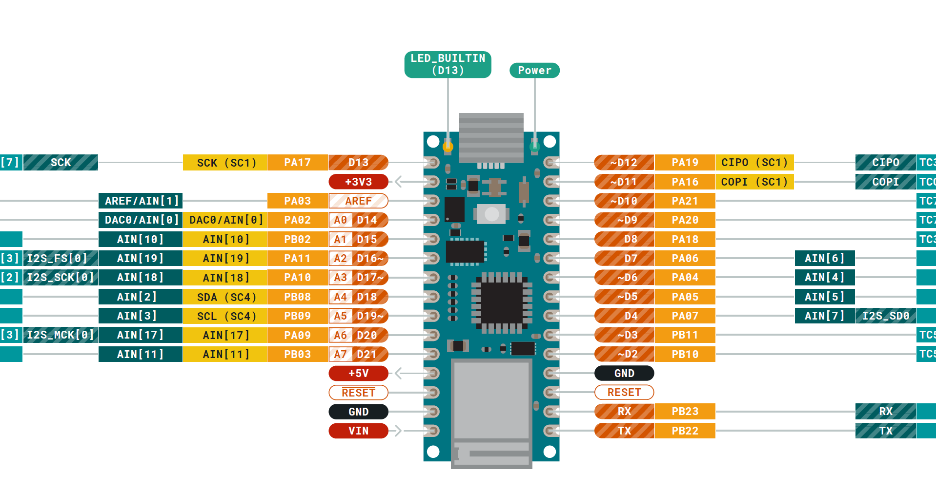

Slide 15
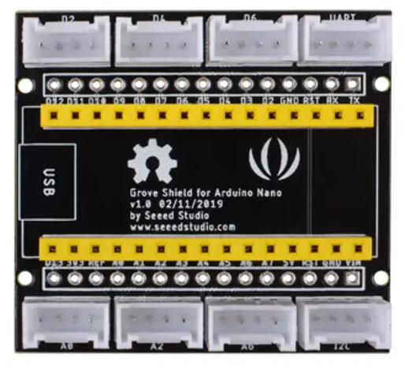
D12, D11, D10
D13, 3.3V
GND

Slide 16
D6,D7
I2C

Slide 17
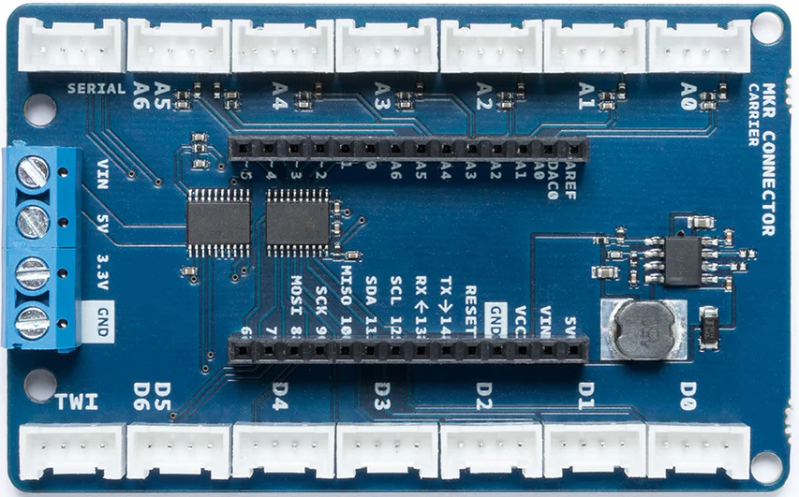

Slide 19
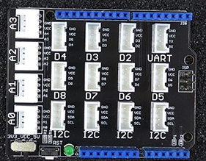

Slide 21
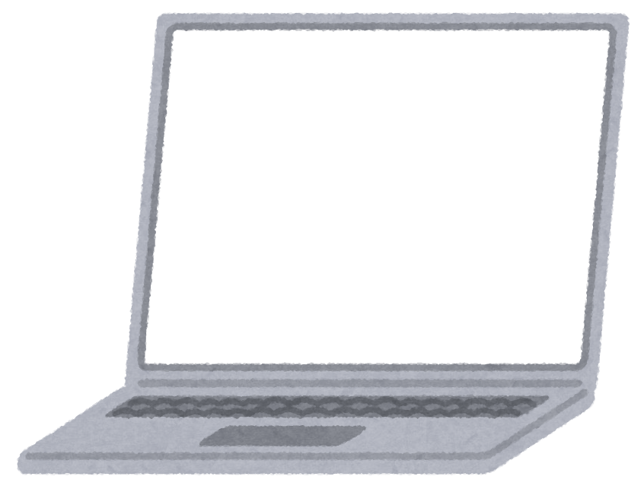
サーバ
(IoTゲートウェイ)
イーサネット
スイッチ
WiFi基地局
センサ
端末
センサ
端末
センサ
端末
センサ
端末
センサ
端末
テスト対象
開発用PC
USBケーブル

Slide 22
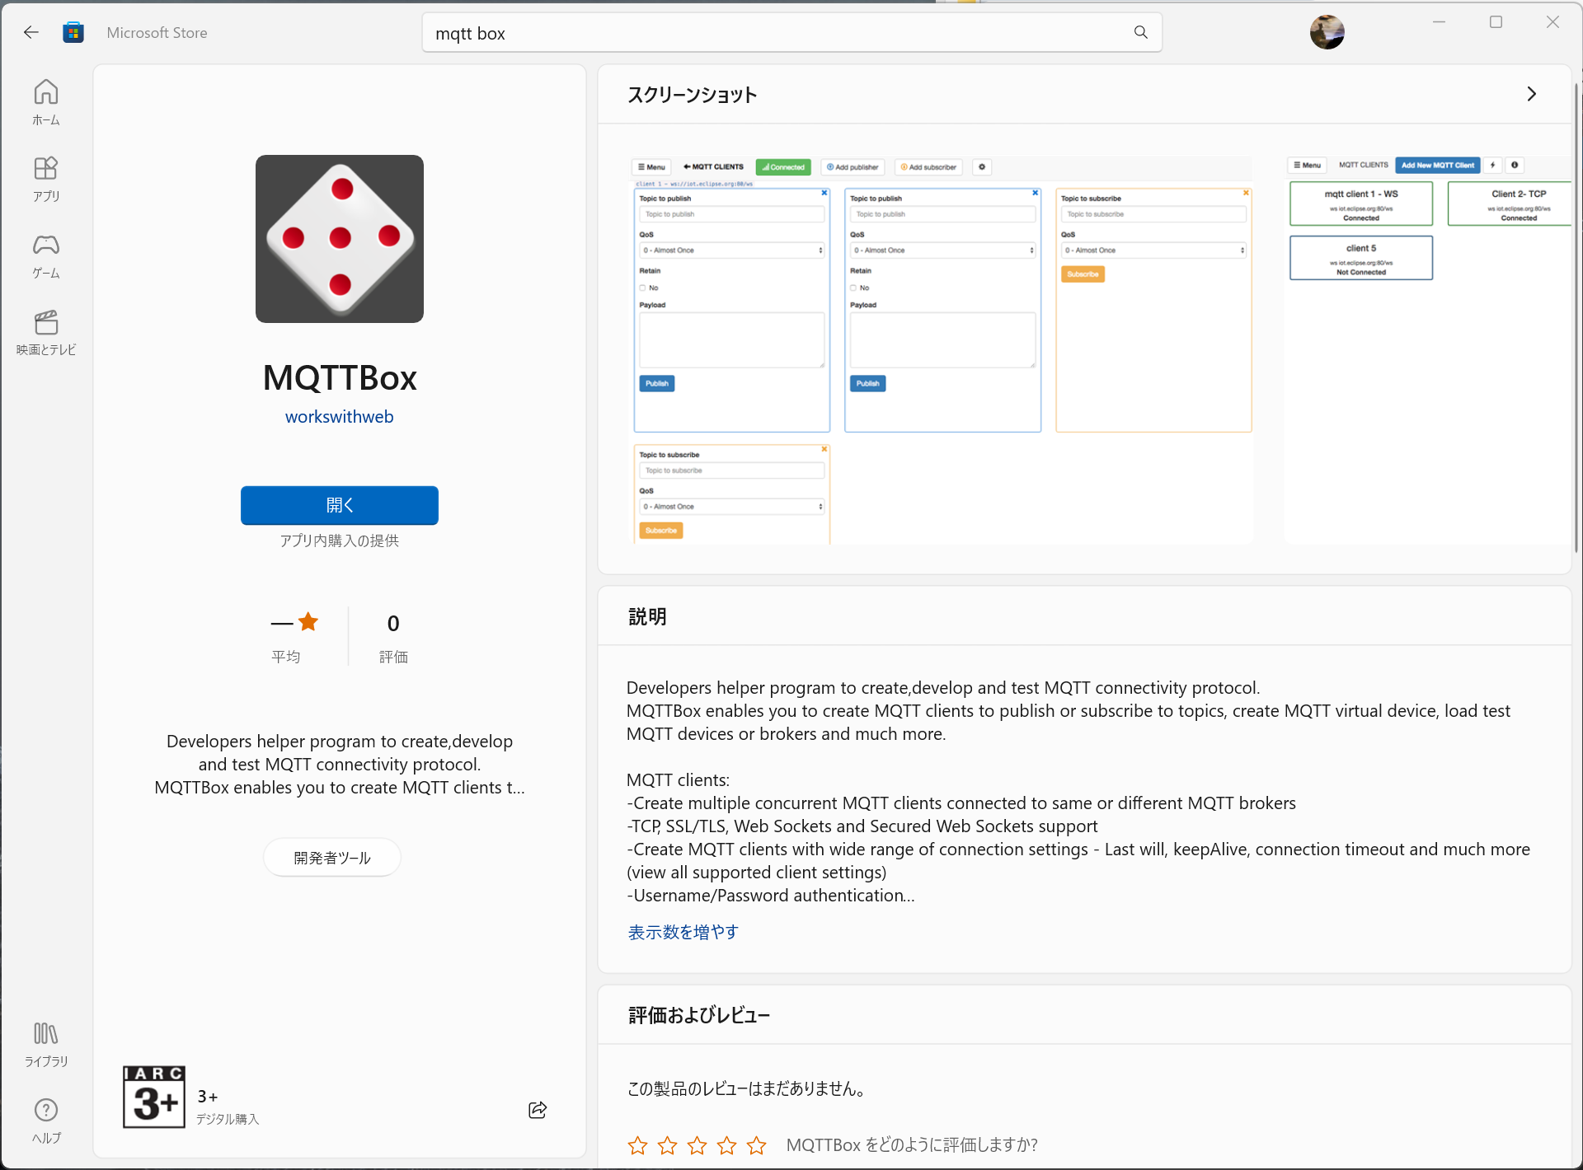

Slide 23
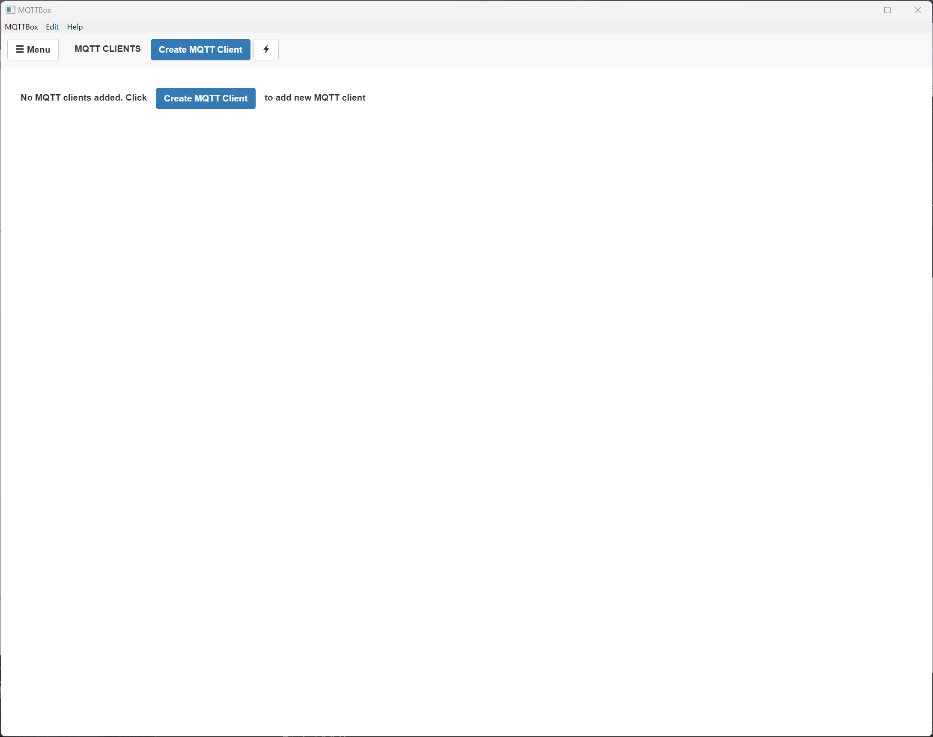
ここをクリック

Slide 24
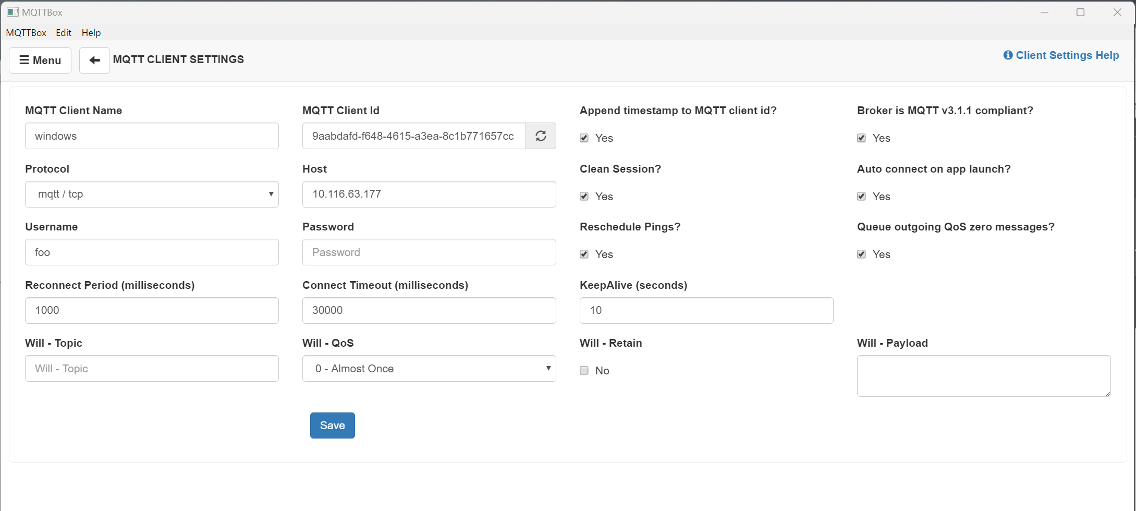
①
②
⑤
③
④
⑥

Slide 25
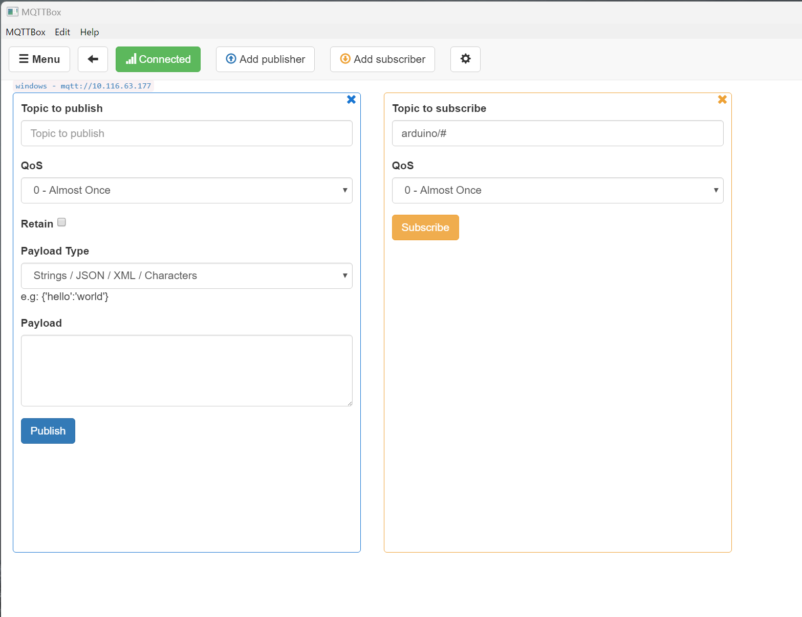
トピックを入力
ここをクリック

Slide 26
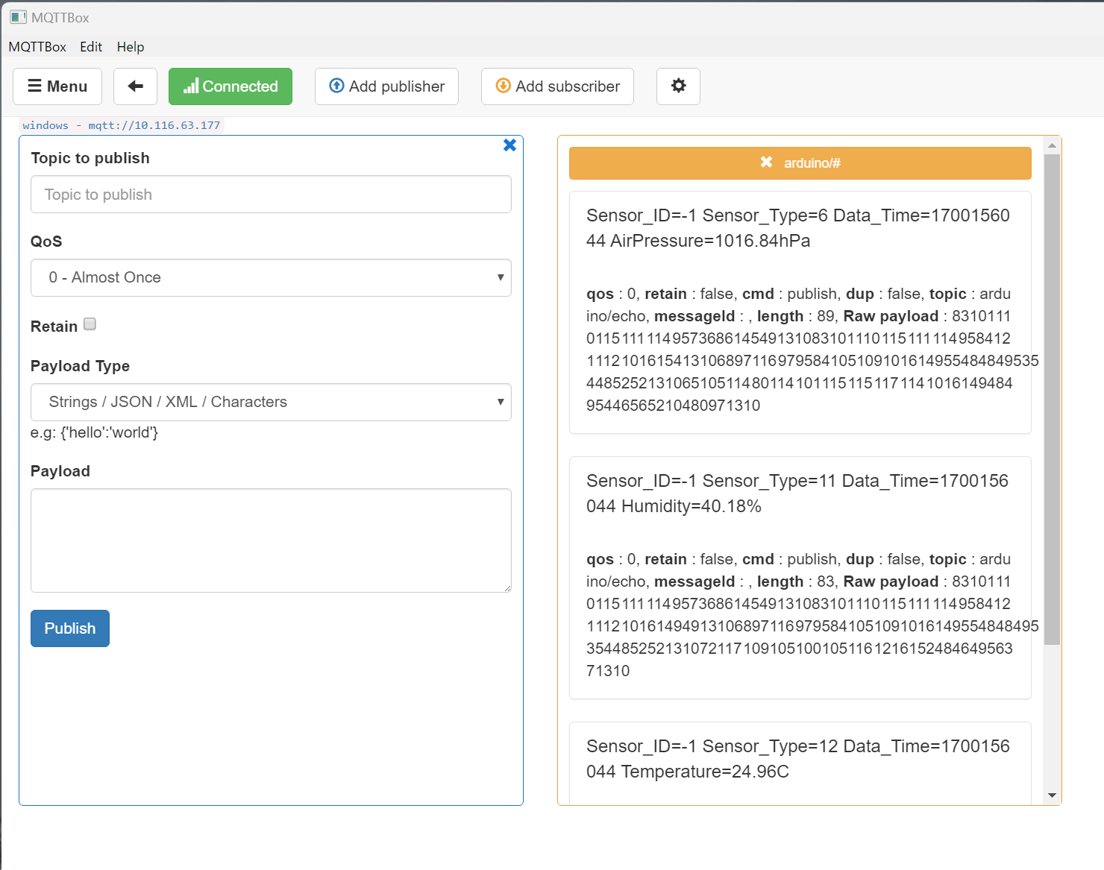
気圧
湿度
気温

Slide 27
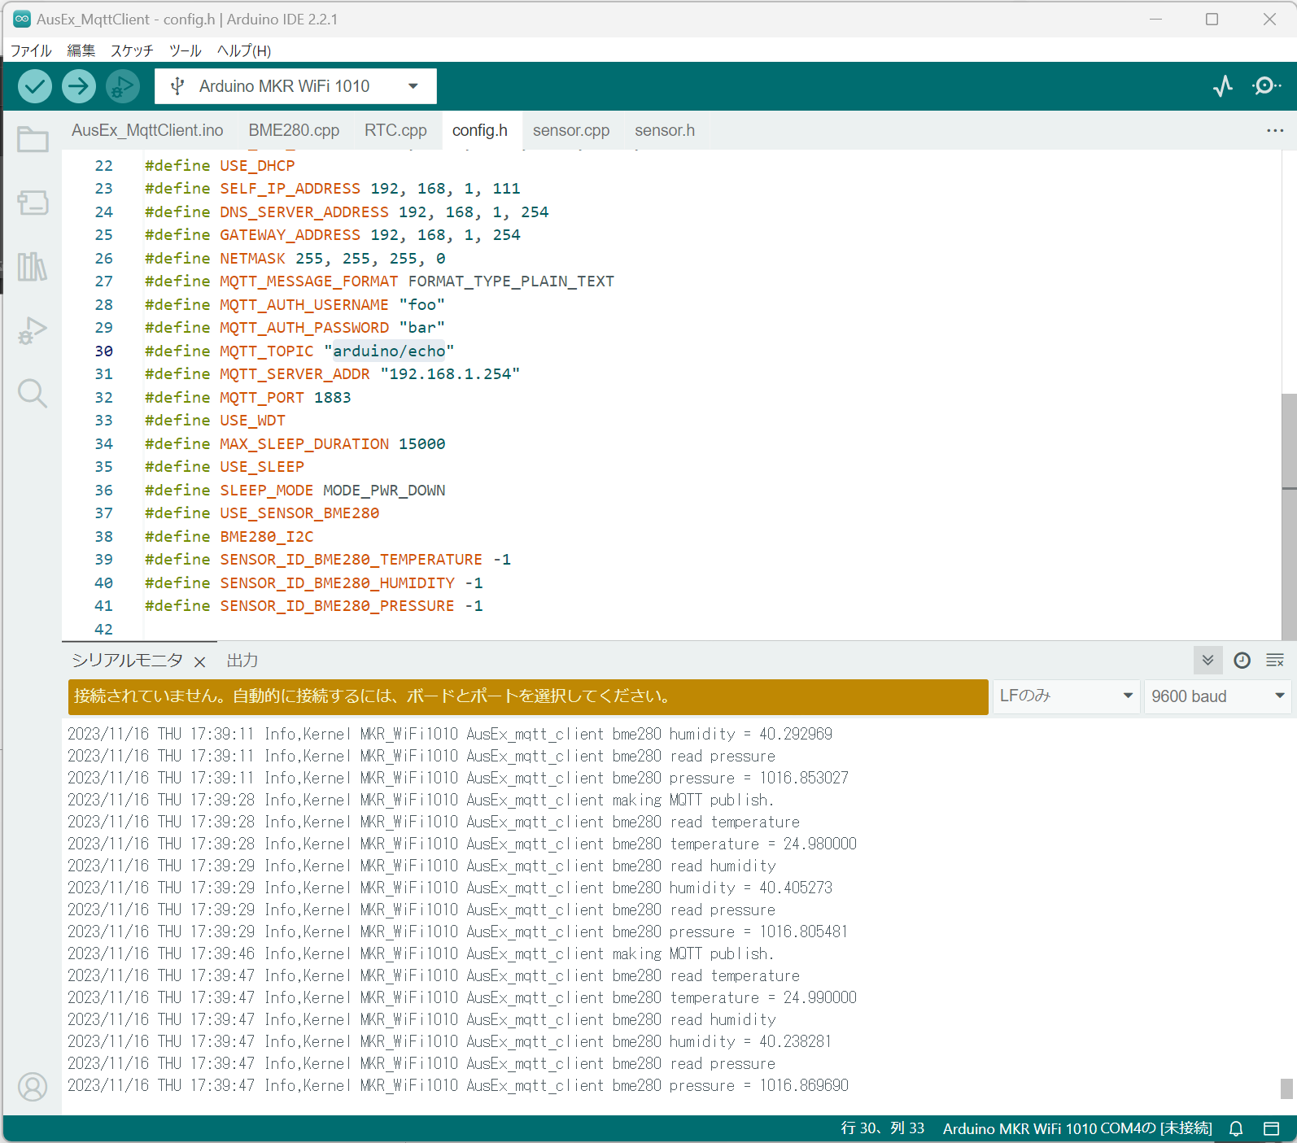
この部分と比較

Slide 28
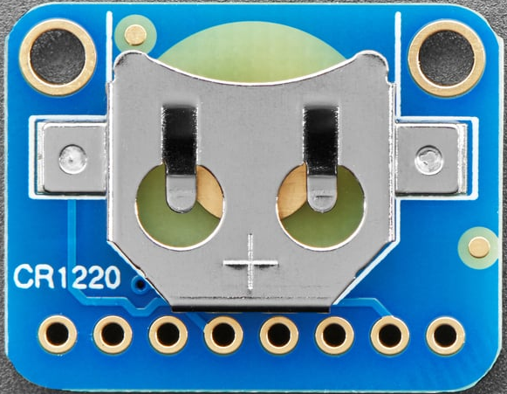
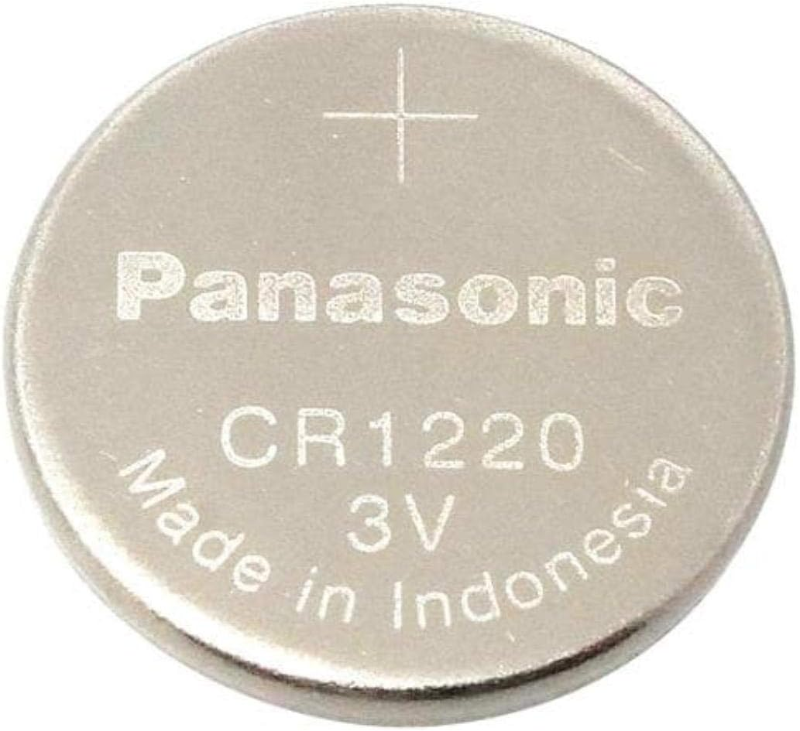

Slide 29
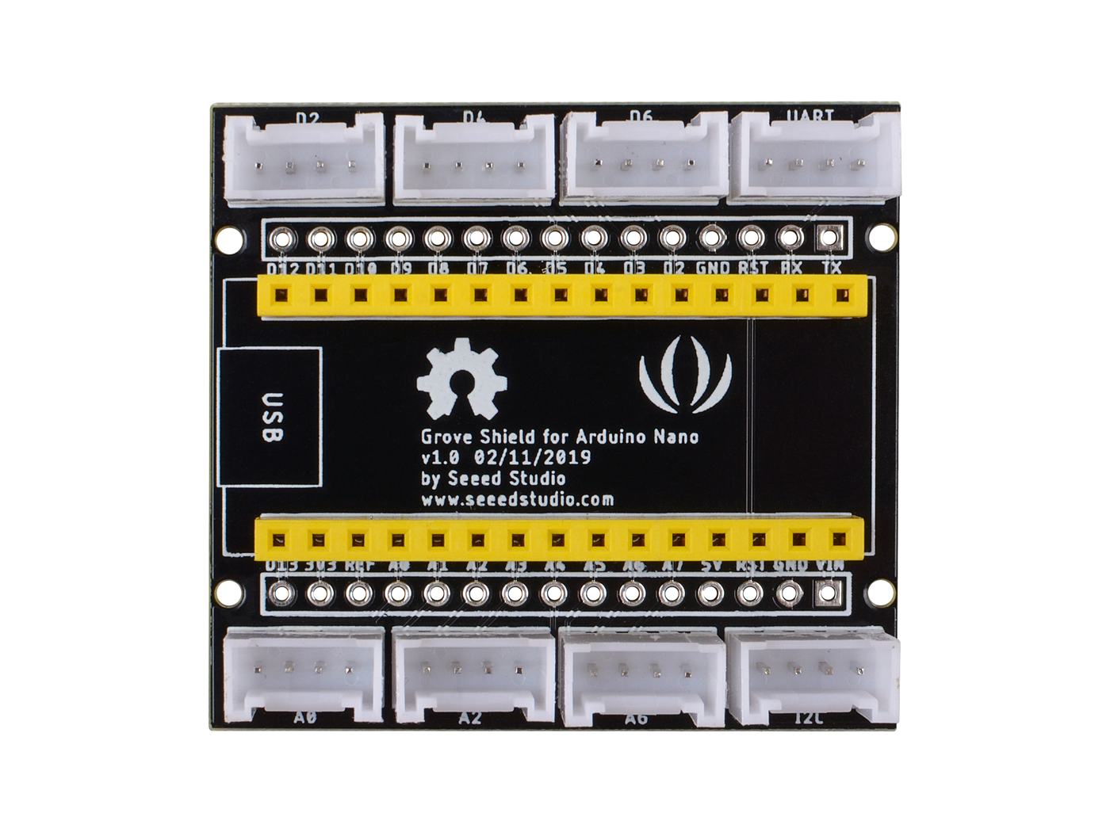
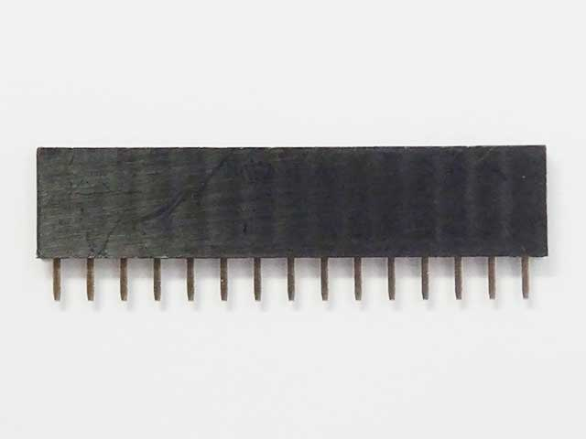
ピンソケット2つを表側から挿入

Slide 30
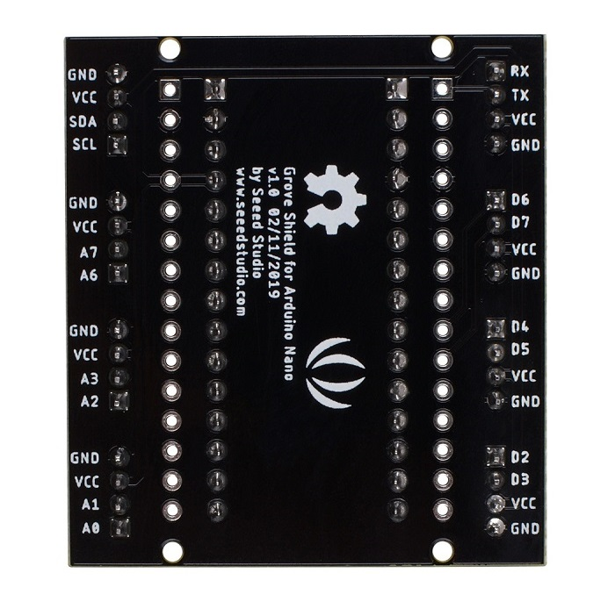
この2箇所をはんだ付け

Slide 31
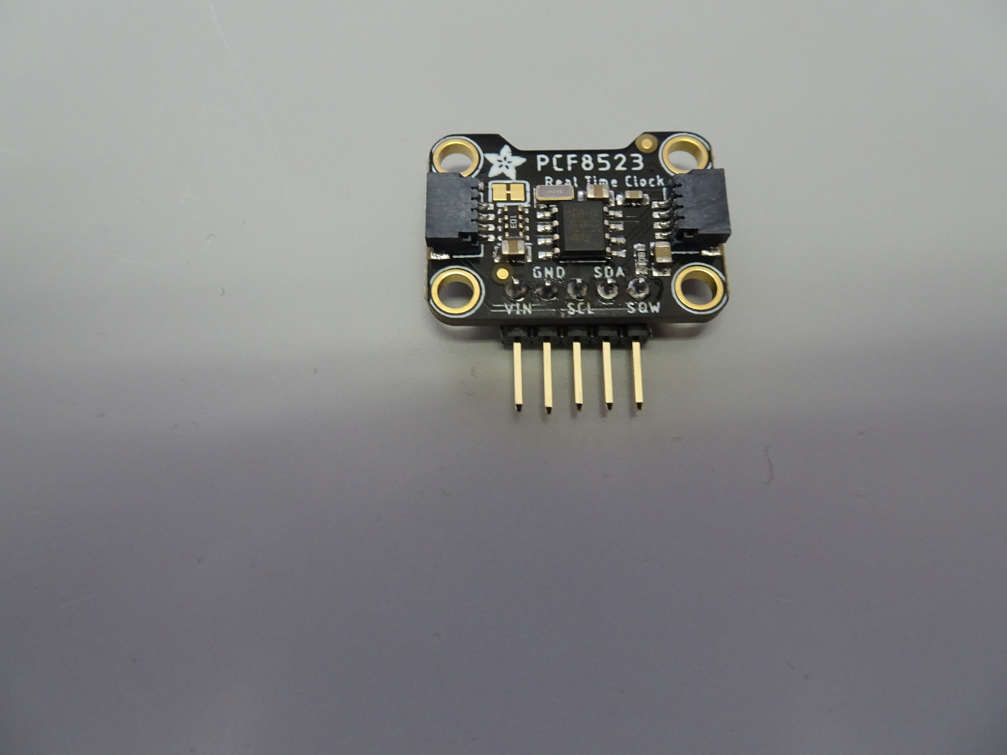
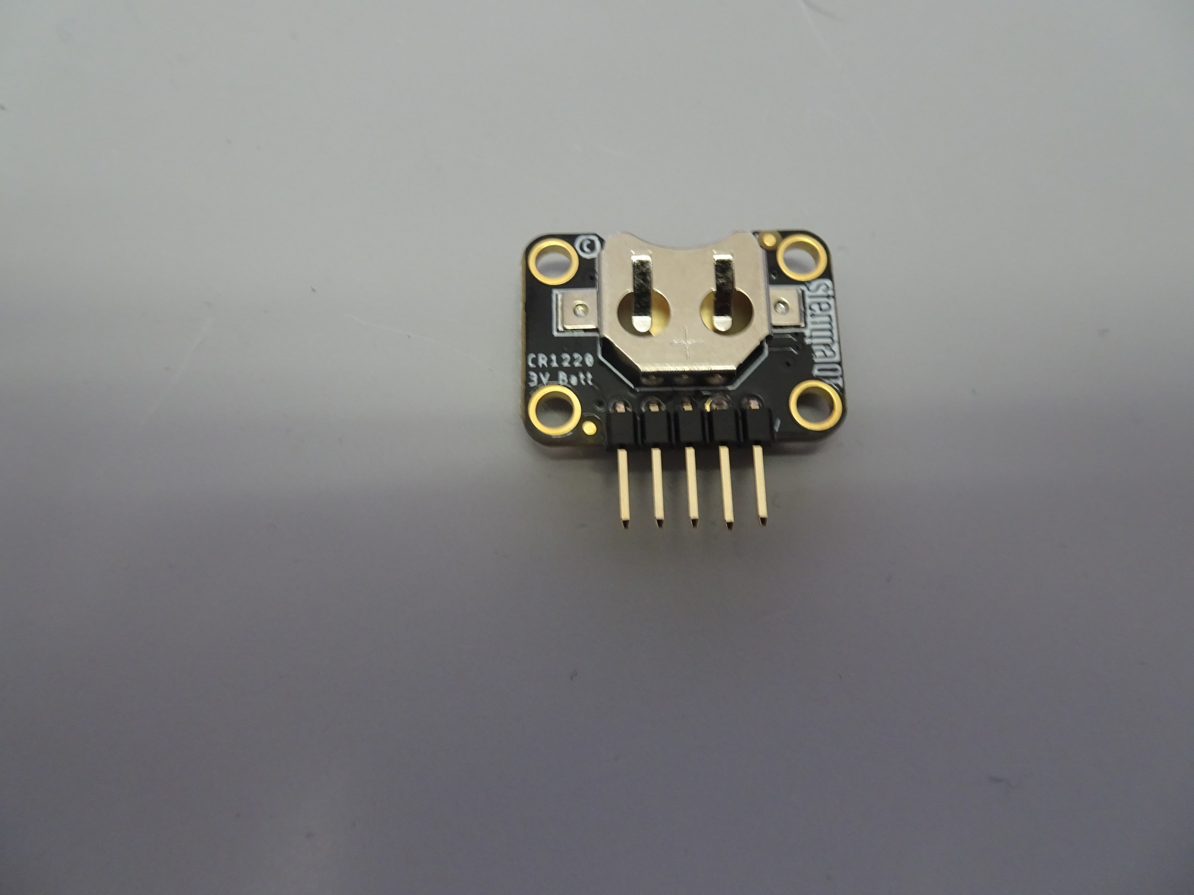
表
裏

Slide 32
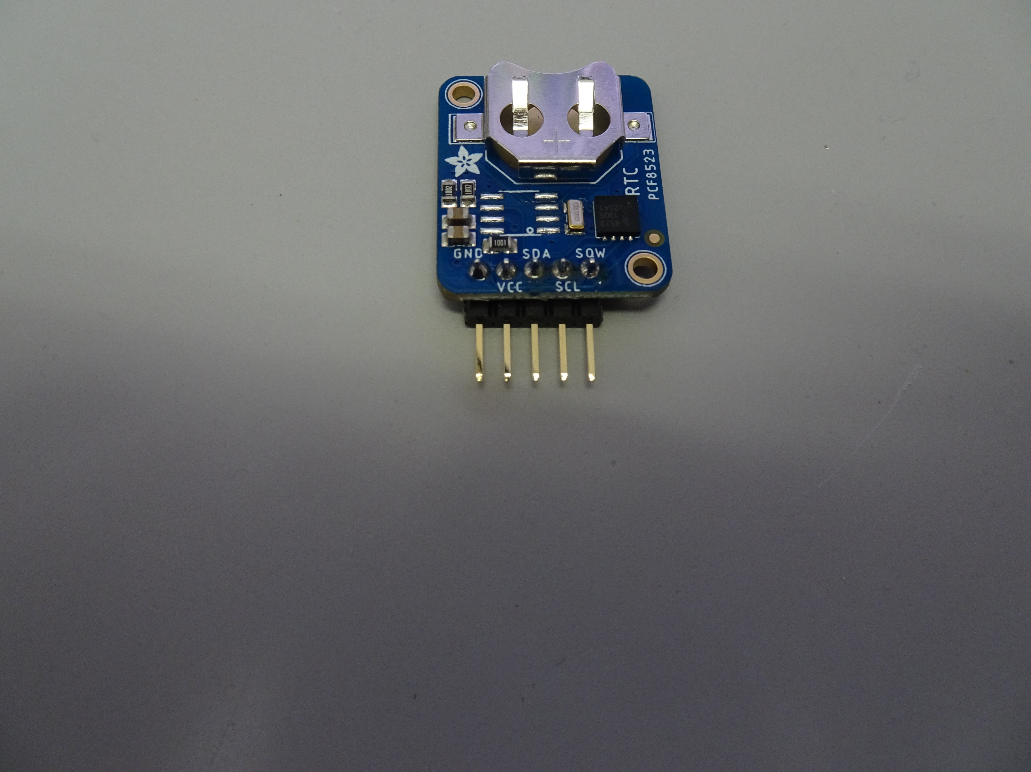
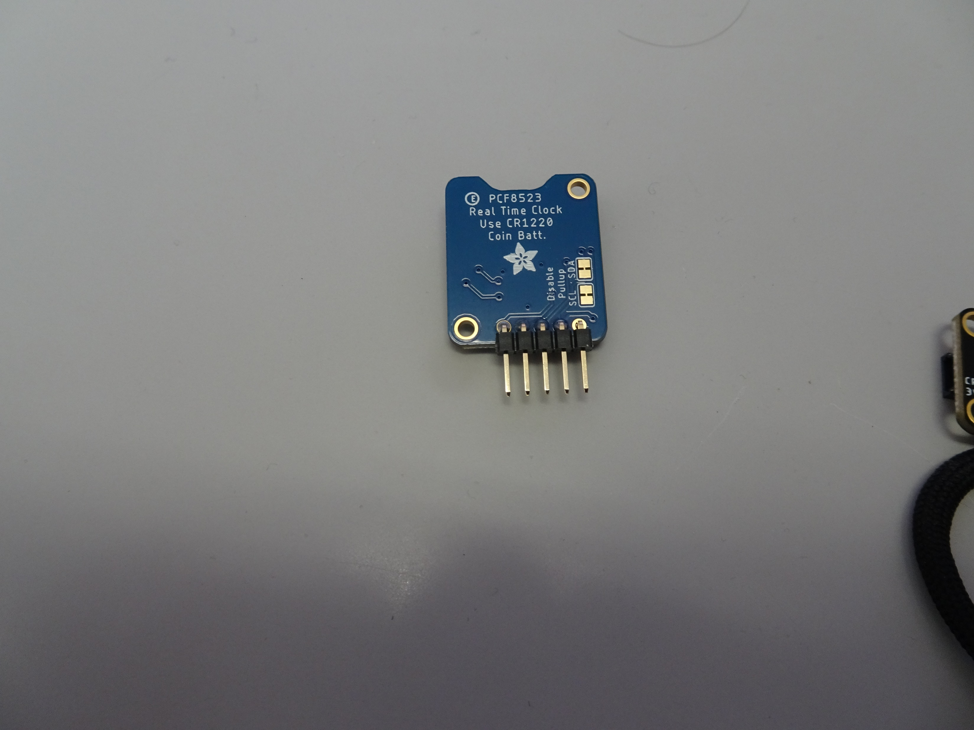
表
裏

Slide 33
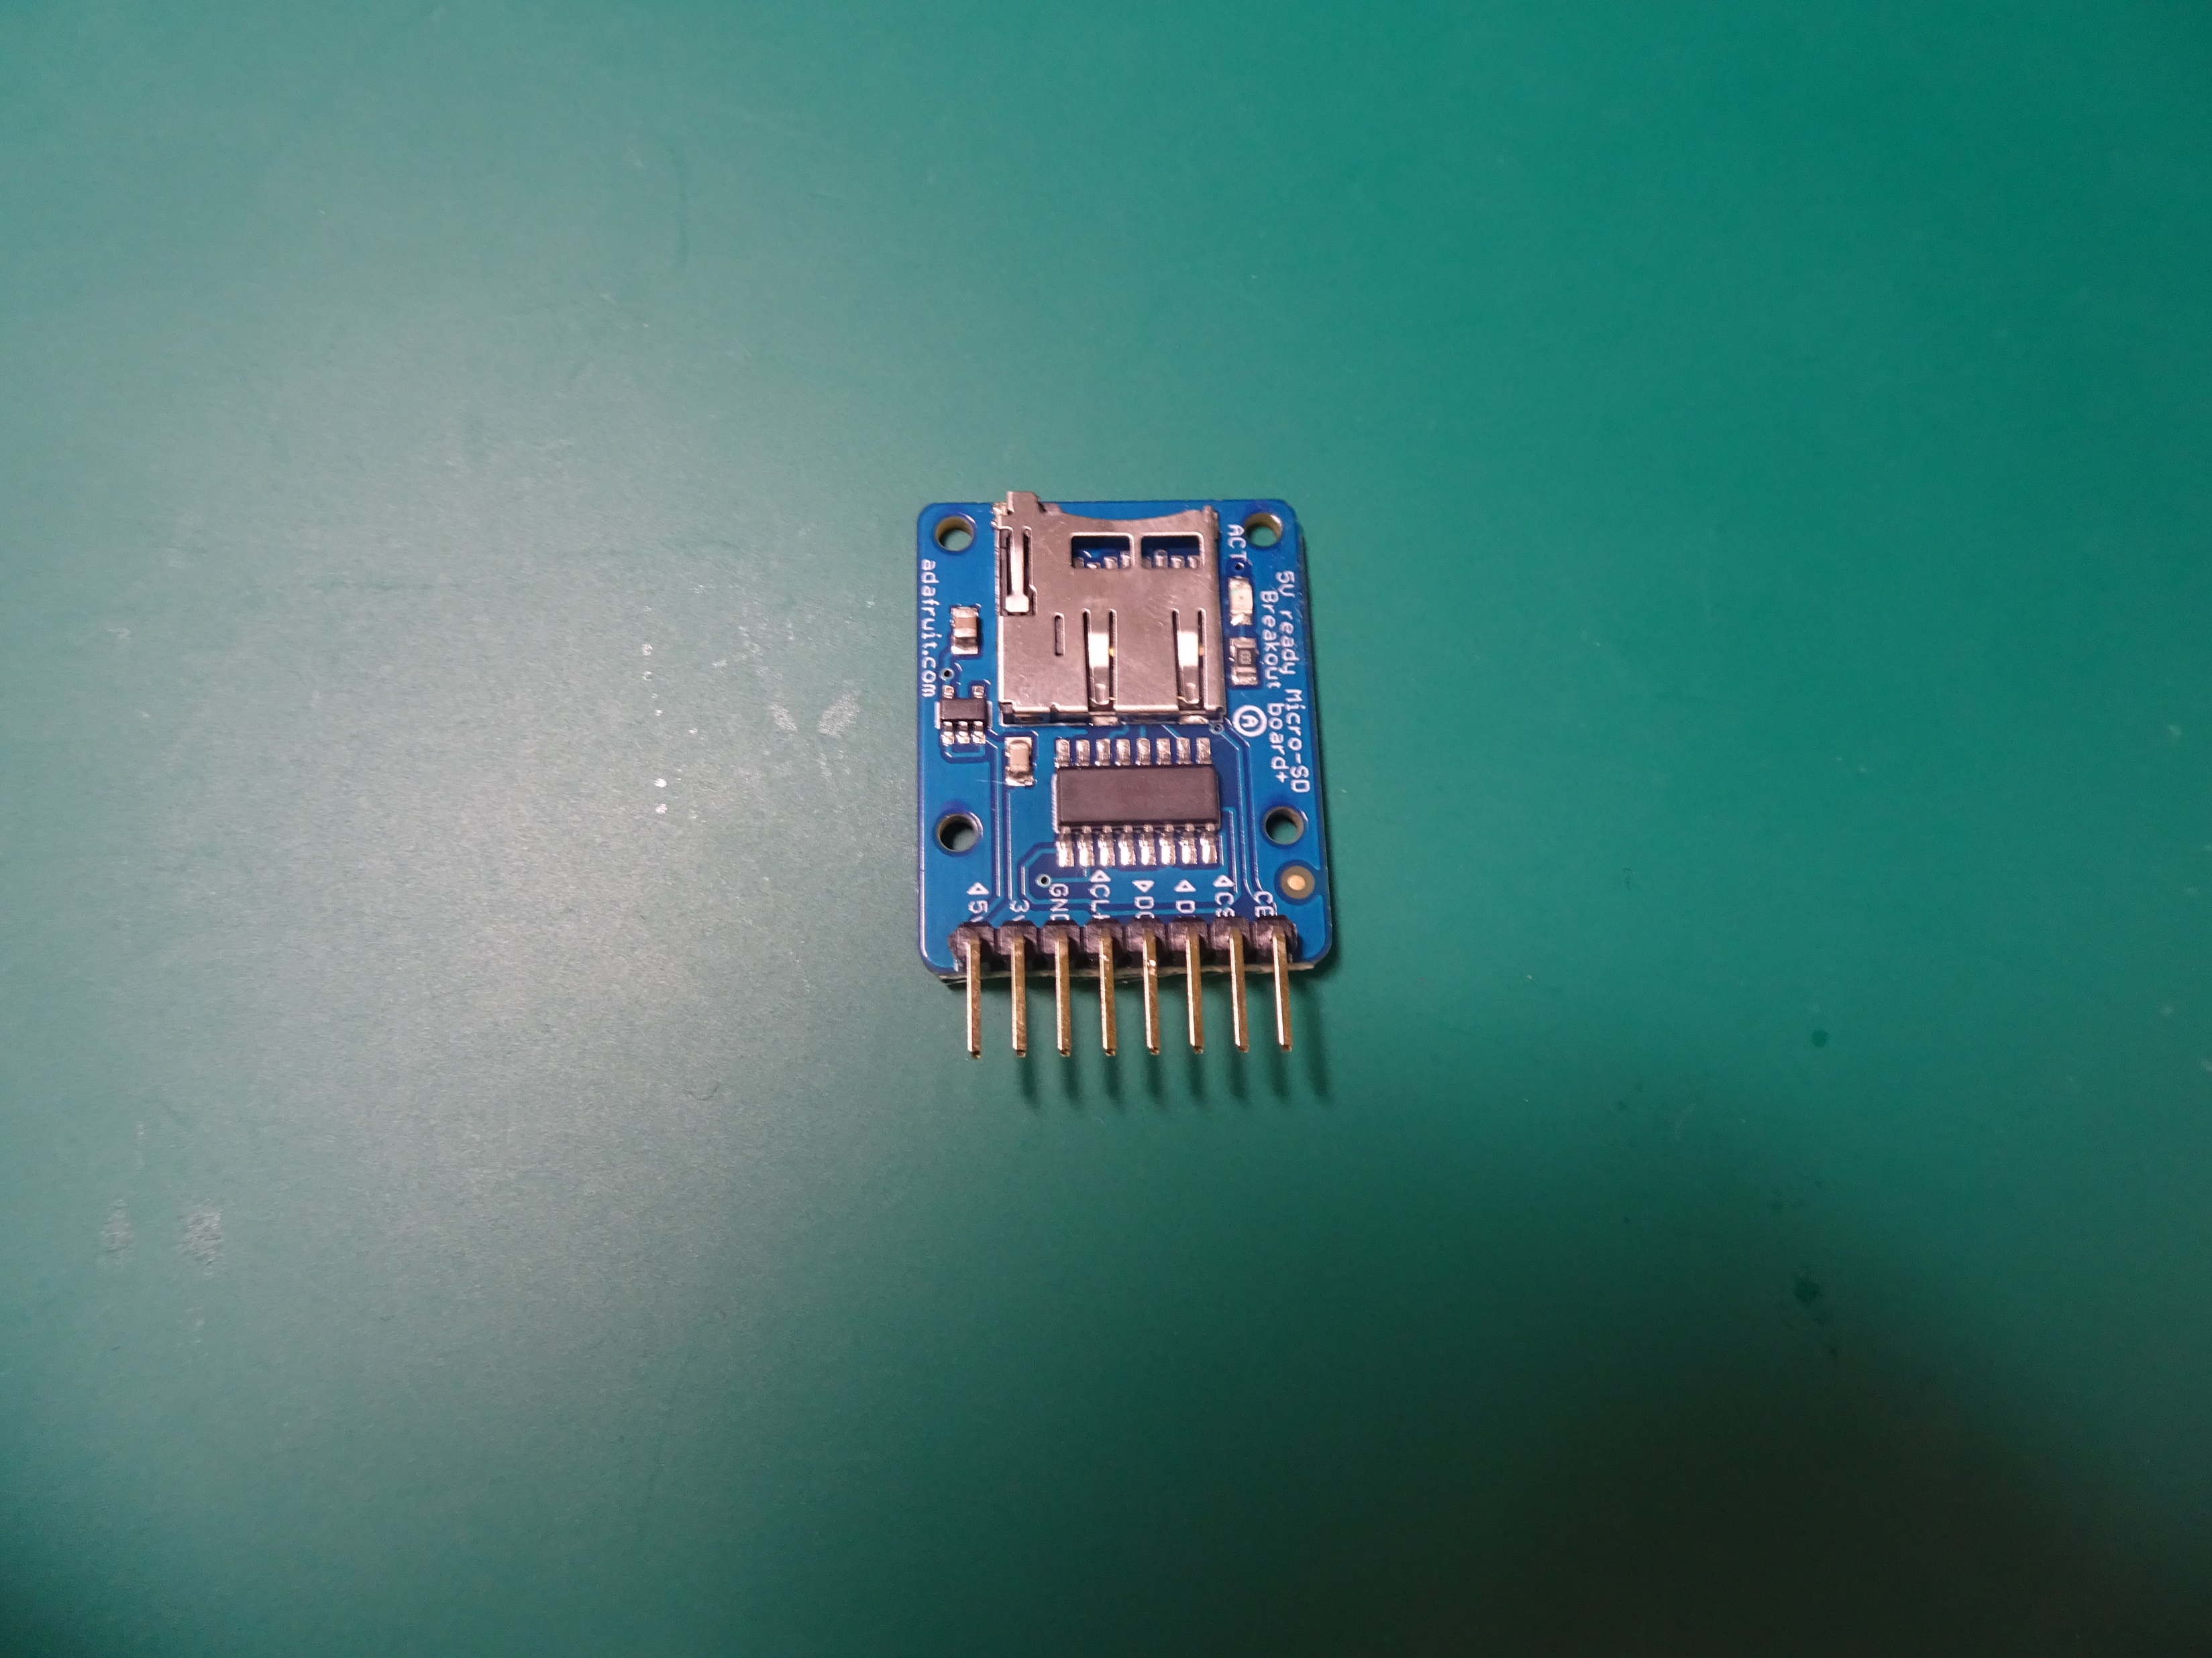
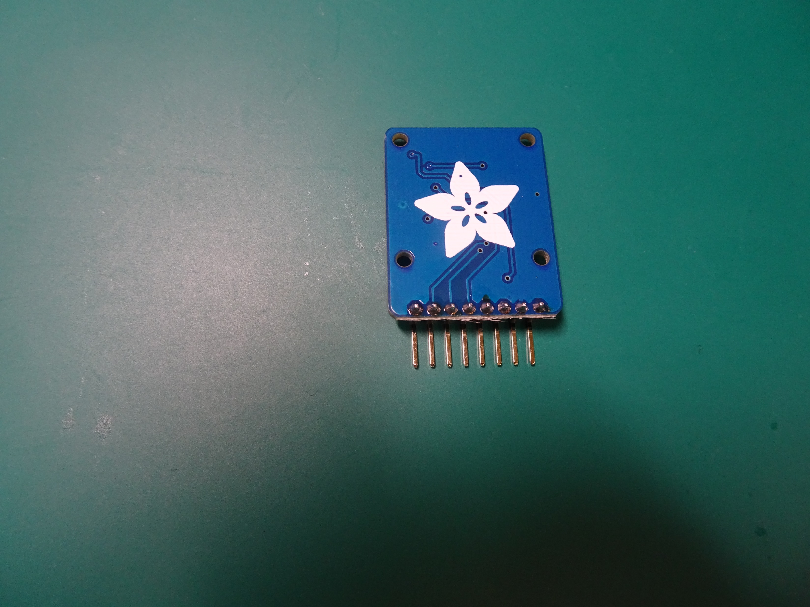
表
裏

Slide 34
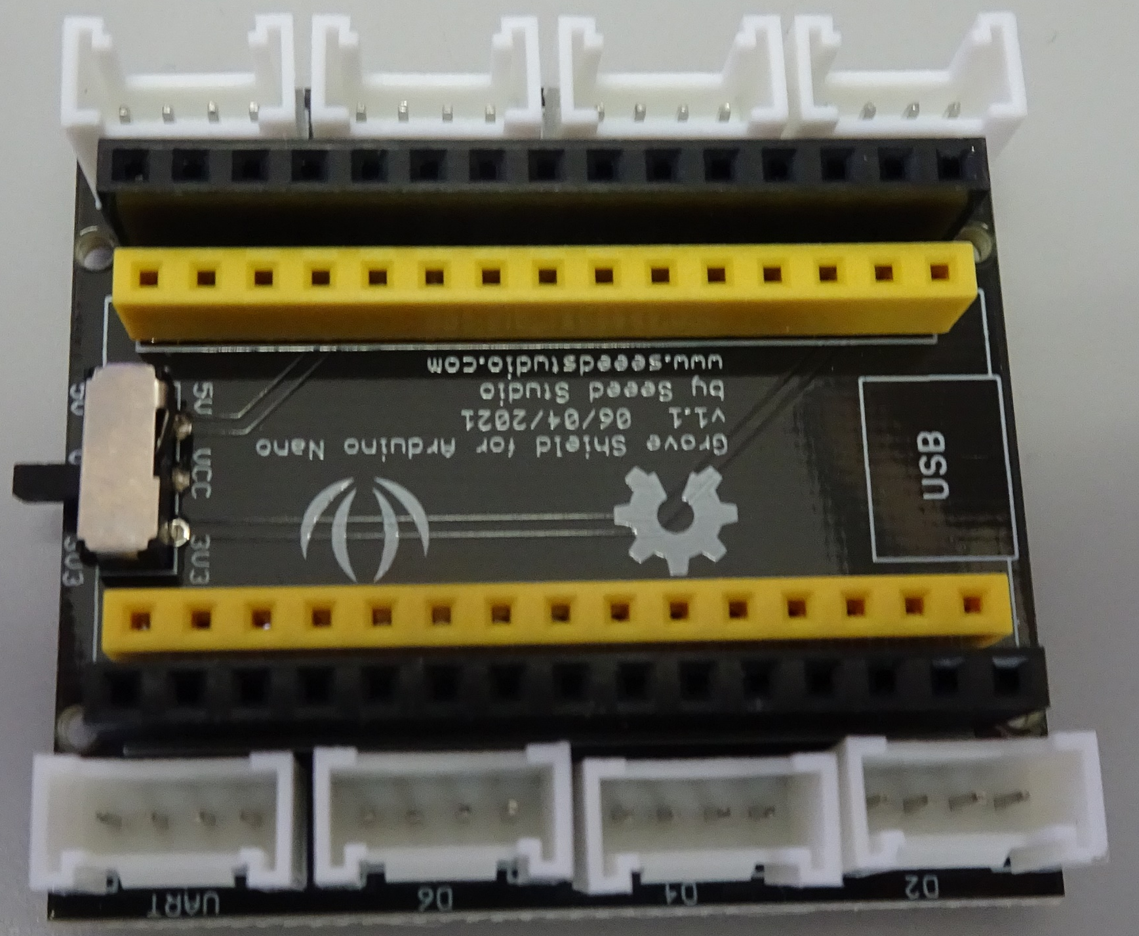
はんだ付け前
はんだ付け後

